Slide 1
איסוף ואקספלורציה ראשונית
רום הימלשטיין, ירדן עדי ודורון הלר (סוחבים את ניב ממן)

Slide 2
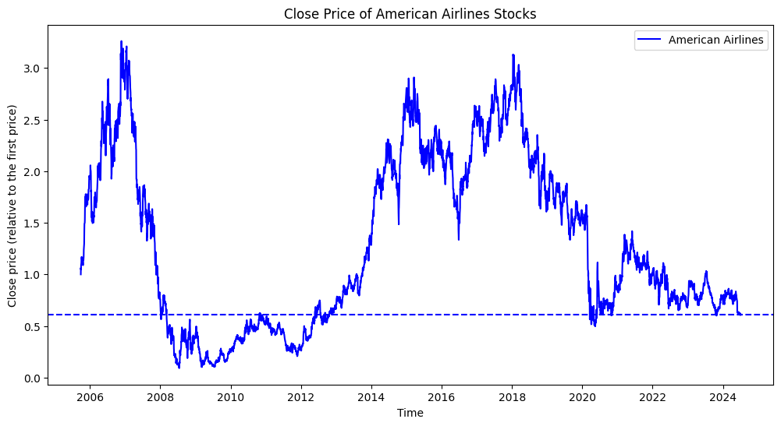
שוק חברות תעופה
מטרה: לבצע פרדיקציה על שווי מניות של החברה American Airlines.
נתונים יומיים נלקחו מYahoo Finance: AAL.

Slide 3
משתנים שיכולים להשפיע ומאמרים שתומכים בהם
מחירי נפט גולמי – Choi, J. W., & Choi, Y. (2023). A Study of Prediction of Airline Stock Price through Oil Price with Long Short-Term Memory Model. International Journal of Advanced Computer Science and Applications, 14(5).‏
מחירי דלק מטוסים – Kristjanpoller, W. D., & Concha, D. (2016). Impact of fuel price fluctuations on airline stock returns. Applied Energy, 178, 496-504.‏
עלויות ורווחים שנתיים של החברה – ALICI, A., & Sevil, G. (2020). Analysis of internal financial factors affecting stock price in airline businesses. The Journal of International Scientific Researches, 5(Ek), 28-46.‏
S&P500 – Mollick, A. V., & Amin, M. R. (2021). Occupancy, oil prices, and stock returns: Evidence from the U.S. airline industry. Journal of Air Transport Management, 91, 102015.
שער הדולר – Alıcı, A. (2024). Analysis of Macroeconomic Factors Affecting Airline Stock Prices. ANDULI. Revista Andaluza de Ciencias Sociales, (25), 93-137.‏
Notes:
הסברים:
מחירי נפט גולמי - על פי המאמר, מחירי הנפט הגולמי משפיעים בצורה משמעותית על שוק המניות בכלל ועל מחירי מניות חברות התעופה בפרט. המאמר מציג מודל תחזית למניות חברות תעופה המשתמש במודלLSTM שלוקח בחשבון את מחירי הנפט הגולמי כאחד המאפיינים, ומדגים כיצד שינויים במחירי הנפט יכולים להשפיע על מחירי המניות.
מחירי דלק מטוסים - מחירי דלק מטוסים הם גורם משמעותי המשפיע על מניות חברות התעופה. כאשר מחירי הדלק עולים, עלויות התפעול של חברות התעופה גדלות, מה שעלול להקטין את רווחיותן ולהוריד את ערך מניותיהן. עם זאת, ישנם מקרים שבהם העלייה במחירי הדלק נתפסת כסימן לצמיחה כלכלית עתידית, מה שיכול להוביל לעלייה בערך מניות חברות התעופה.
נקודה חשובה היא שבעזרת נפט גולמי מכינים דלק מטוסים, ולכן המשתנים קשורים זה לזה, אך עדיין נתייחס אליהם בנפרד (כי ראינו בעזרת EDA שיש ביניהם שוני).
עלויות ורווחים שנתיים של החברה - העלויות והרווחים השנתיים של חברות תעופה משפיעים באופן משמעותי על מניותיהן. עלויות גבוהות, במיוחד עלויות דלק ושכר עבודה, עלולות להגדיל את הלחץ הפיננסי על החברות, מה שמוביל להגדלת החוב הפיננסי שלהן ולהשפעה שלילית על מחיר המניות. ניהול יעיל של עלויות והגדלת הרווחים השנתיים יכול לשפר את ביצועי המניות של החברות ולתרום לערכן בשוק.
S&P500- מדד ה-S&P500 הוא מדד מניות המשקלל את הביצועים של 500 החברות הגדולות הנסחרות בבורסות בארצות הברית. הוא נחשב למדד מייצג של הכלכלה האמריקאית ושל שוק המניות האמריקאי. במאמר, נמצא כי מניות של חברות תעופה מגיבות בצורה חזקה יותר מתנועות במדד הS&P500. כלומר, שינוי במדד זה גורם לשינוי גדול יותר במניות חברות התעופה.
שער הדולר - שער הדולר, המייצג את ערכו של הדולר האמריקאי ביחס למטבעות אחרים, משפיע באופן משמעותי על מניות חברות התעופה. שינויי שער הדולר יכולים להגדיל או להקטין את עלויות התפעול של חברות התעופה, במיוחד בכל הנוגע לרכישת דלק, שכר עבודה ועלויות אחרות. שינוי בשער הדולר יכול להשפיע גם על הכנסות החברות, מאחר שרוב הכנסותיהן מתקבלות במטבעות שונים (טיסות הלוך וחזור ממדינות מגוונות) ודורשות המרה לדולר, מה שעלול להגדיל את הסיכון הפיננסי של החברות. אולי כדאי להסתכל על שער הדולר מול המדינות אליהם יש את רוב הטיסות (אל/מ).

Slide 4
מקורות למשתנים
מחירי נפט גולמי (יומי) – Brent Crude Oil Prices (USD)
מחירי דלק מטוסים (יומי) – U.S. Gulf Coast Keosene-Type Jet Fuel Spot Price
עלויות ורווחים שנתיים של החברה (שנתי) – MIT Global Airline Industry Program
S&P500 (יומי) – Yahoo Finance: ^GSPC
שער הדולר – Yahoo Finance

